Slide 1

第一章 运动的描述
1.1 质点 参考系
1.2 时间 位移

Slide 2

1、物体和质点

Slide 3
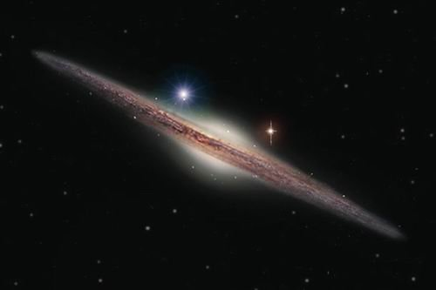
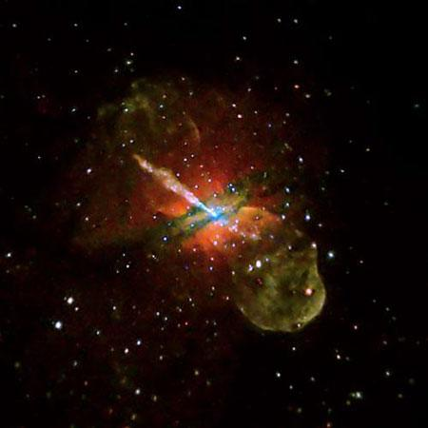
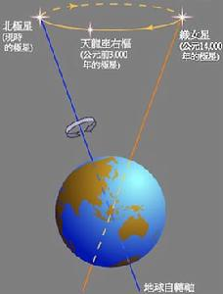
怎样描述宇宙中的行星的运动？

Slide 4
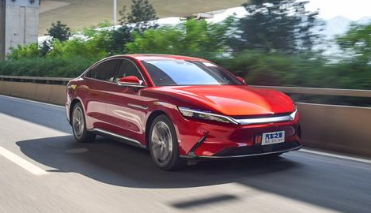
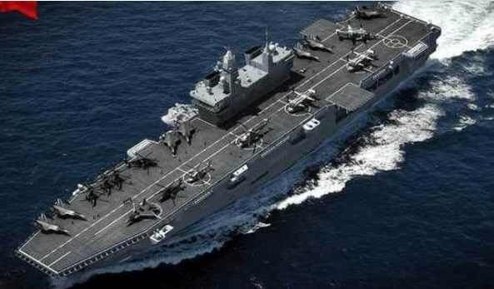
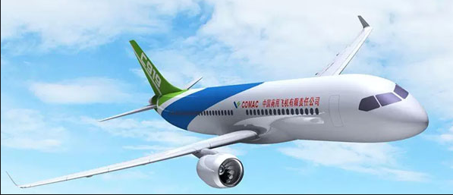
比亚迪
075
C919

Slide 5
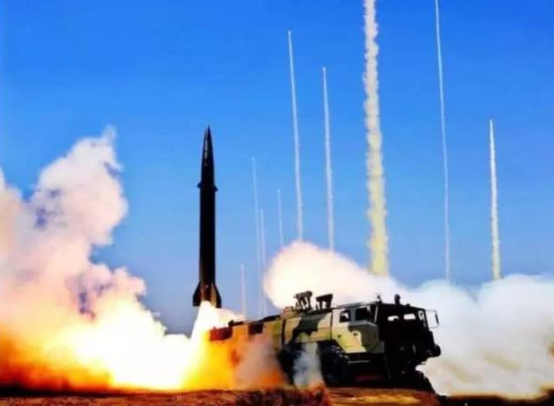
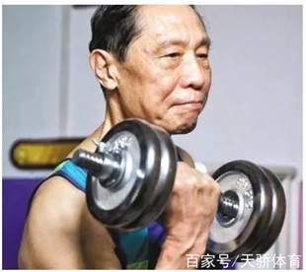
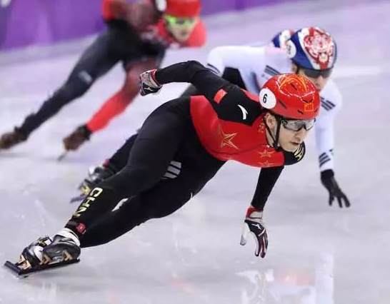
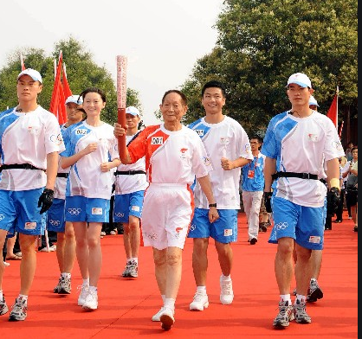

Slide 6


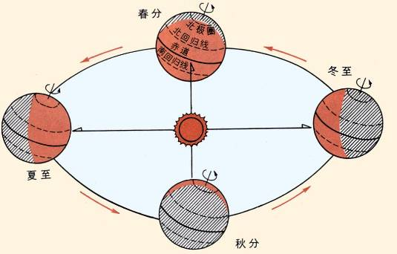
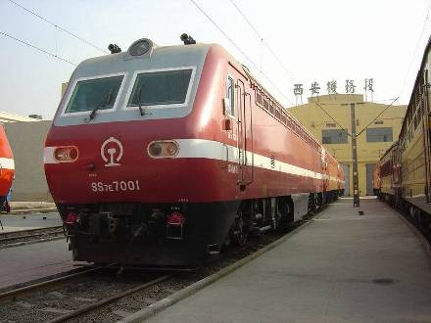
监测火箭发射时，用荧光屏上的小光点代替这个“庞大”的物体
研究地球绕太阳公转，
可以忽略地球的大小和形状
研究一列北京到广州的列车的位置随时间的变化
关系，可以忽略物体的大小和形状，
将它看作是有质量的点

Slide 7


（1）质点的定义
我们在处理这些问题时，常常不考虑物体各部分的差异，把物体简化成没有大小、形状的点，或者说用一个有质量的点来代替物体。
名词解释
用来代替 物体的有质量的点叫做质点。
实际物体运动的描述
质点运动的描述

Slide 8

（2）质点的特点
①“具有质量”和“占有位置” ，但没有大小、没有形状。
②质点没有体积，因而质点是不可能转动的。任何转动的物体在研究其自转时都不能简化为质点。
③质点不一定是很小的物体，很大的物体也可简化为质点。同一个物体有时可以看作质点，有时又不能看作质点，具体问题具体分析。
④质点是一种科学抽象，是对实际物体的近似，是一种理想化的物理模型，这也是物理学中常用的一种重要的研究方法。

Slide 9

名词解释
理想化方法
突出主要因素，忽略次要因素，将实际问题简化为物理模型，是研究物理学问题的基本思维方法之一，这种思维方法叫理想化方法。
质点就是利用这种思维方法建立的一个理想化物理模型。

Slide 10

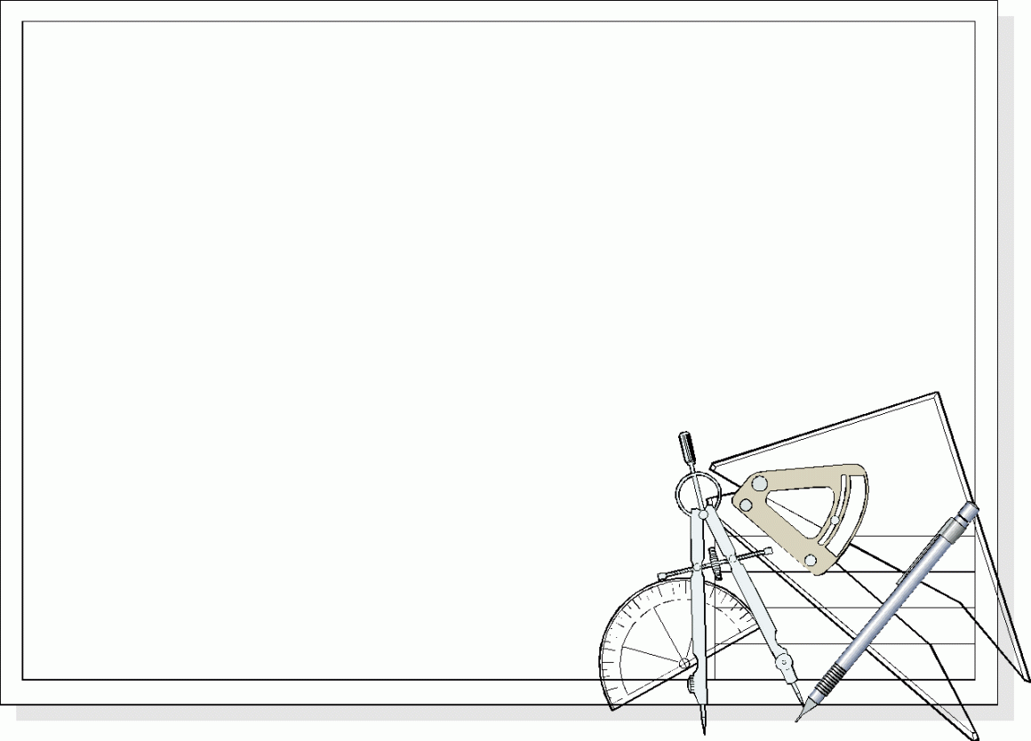
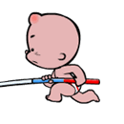
练一练
（1）教练员针对训练录像纠正运动员的错误时，能否将运动员看成质点？
（2）分析运动员的助跑速度时，能否将其看成质点？
（3）测量其所跳高度（判断其是否打破记录）时，能否将其看成质点？
不能。
纠正错误动作时不能忽略运动员的形状和大小。
能。
分析助跑速度时，可以忽略运动员的姿势及动作。
能。

Slide 11
（3）质点的条件
总结
一个物体能否看成质点，是由问题的性质决定的，取决于它的形状和大小在所研究问题中是否可以忽略不计，而跟自身体积的大小、质量的多少和运动速度的大小无关。

Slide 12

课堂练习
1. 下列物体能看做质点的是（ ）
A. 沿着斜面下滑的木块
B. 研究斜面上的木块是下滑还是翻滚
C. 电扇的叶片
D. 自转中的地球
A
2. 下列关于质点的说法中，正确的是（ ）
A. 地球很大，一定不能看做质点
B. 原子核很小，一定能看做质点
C. 同一物体在不同的情况中，有时可看做质
点，有时则不可看做质点
D. 质点是一种理想化模型，无实际意义
C

Slide 13

2、参考系

Slide 14

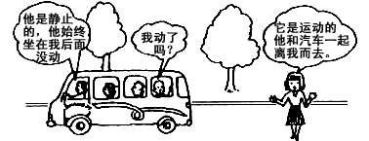
如何判断一个物体是运动的？

Slide 15

（1）参考系的定义
名词解释
要描述一个物体的运动，首先要选定某个其他物体做参考，观察物体相对于这个“其他物体”的位置是否随时间变化，以及怎样变化。这种用来做参考的物体称为参考系（reference frame）。参考系是研究机械运动的标准。

Slide 16

（2）参考系的选择
①参考系的选择是任意的，应以观测方便和使物体的运动尽可能简单为原则。一般选择地球和相对于地球静止的物体。描述地面上物体运动时，通常选地面或相对于地面静止不动的其他物体作为参考系。
②一个物体一旦被选为参考系，就认为它是静止的，假定参考系不动。
③比较两个物体的运动应选同一参考系。
④选择不同的参考系来观察同一个物体的运动，观察的结果可能会不同。
运动的相对性

Slide 17
名词解释
运动的相对性
自然界的一切物体都处于永恒的运动中，绝对静止的物体是不存在的。就此意义而言，我们说运动是绝对的。但是，描述某一个物体的位置及其随时间的变化，却又总是相对于其他物体而言的。

Slide 18

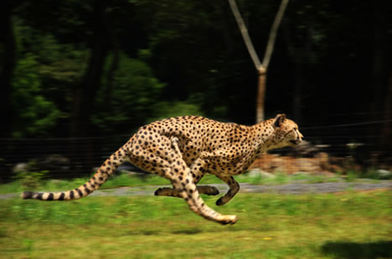
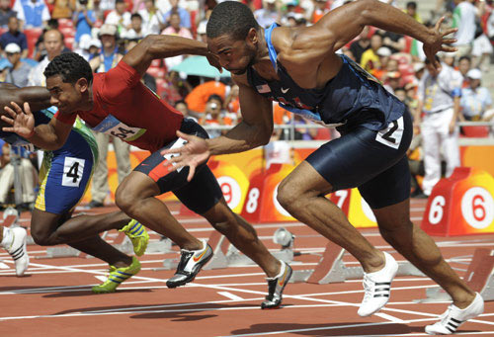
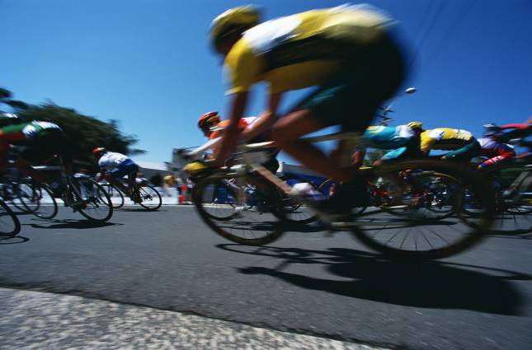
想一想
我们说下列物体是运动的，是拿什么作为参考系？
地面、观众、路旁的树……

Slide 19
练一练
1. “小小竹排江中游，巍巍青山两岸走”分别描述了两种运动情景，分别是以什么为参考系？
河岸、竹排
2. “月亮在莲花般的云朵里穿行”
云朵

Slide 20
3. 第一次世界大战期间，一名法国飞行员在2000米的高空飞行时，发现旁边有一个小东西，他以为是一只小飞虫，敏捷地把它抓过来，令他吃惊的是，抓到的竟是一颗子弹。飞行员能抓住子弹的原因是（ ）
A. 飞行员反应快
B. 子弹相对飞行员是静止的
C. 子弹已经飞行的没劲了
D. 飞行员有手劲
B

Slide 21
4. 在公路上向左匀速运动的汽车，经过一棵果树时，恰有树上一个果子从上面自由落下，下图为运动的轨迹，在地面上观察到的运动轨迹是_____车中人以车为参考系观察到果子的运动轨迹是______。
A
D
A
B
C
D

Slide 22
5. 太阳从东边升起，西边落下，是地球上的自然现象，但在某些条件下，在纬度较高地区上空飞行的飞机上，旅客可以看到太阳从西边升起的奇妙现象。这些条件是（ ）
A. 时间必须是在清晨，飞机正在由东向西飞行，飞机的速度必须较大
B. 时间必须是在清晨，飞机正在由西向东飞行，飞机的速度必须较大
C. 时间必须是在傍晚，飞机正在由东向西飞行，飞机的速度必须较大
D. 时间必须是在傍晚，飞机正在由西向东飞行，飞机的速度不能太大
C

Slide 23
3、时间间隔和时刻

Slide 24
思考：
8:00—8:40 第一节
8:50—9:30 第二节
12:20—13:00 午餐
13:00—13:20 午自习
13:30—14:10 第六节
（1）第一节什么时间上课？
（2）一节课多少时间？
（3）课件休息多少时间？
（4）第二节什么时间下课？
8点
40分钟
10分钟
9点30分

Slide 25
时间、时刻和时间间隔
8点
40分钟
时间段
（时间间隔）
时间点（时刻）
9点30分
10分钟

Slide 26
时间、时刻和时间间隔
预习题：1、什么是时刻、时间间隔？
1.时刻：
描述一个时间点的量
2.时间间隔：
描述一个时间段的量，简称时间

Slide 27
时间、时刻和时间间隔
3. 使用时间轴时的表示方法：
上课
下课
上课
下课
8
9
10
t/h
40min
40min
10min
点
时刻对应时间轴上的_______
时间间隔对应时间轴上的_______
线段

Slide 28
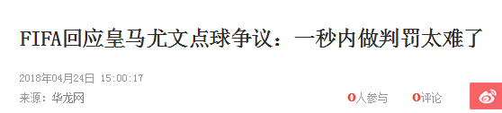
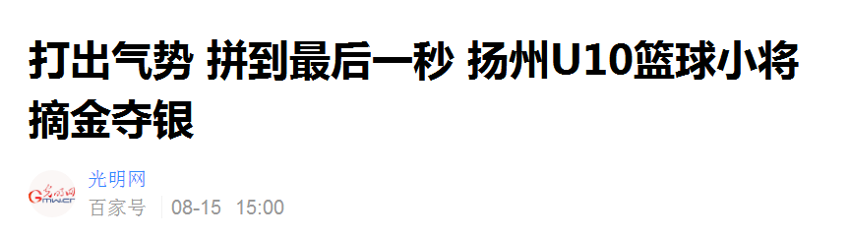
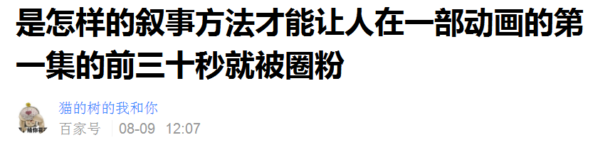
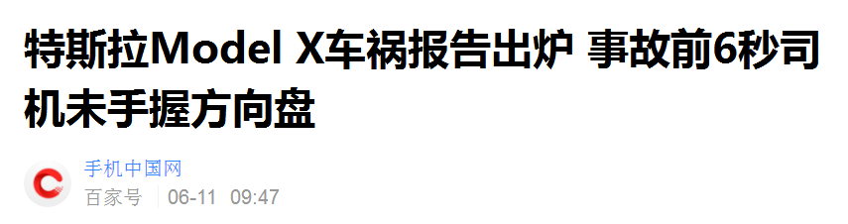
丰富的时间表述

Slide 29
时间、时刻和时间间隔
思考与讨论：
（1）第3秒内
（2）第2秒末
（3）第3秒初
（4）第n秒初
（5）第n秒末。分别在时间轴上如何表示？
它们是时刻还是时间间隔？
第2秒末
第3秒初
第n秒初
第n秒末
0
1
2
3
n-1
n
t/s
第3秒内

Slide 30
时间、时刻和时间间隔
补充全时间轴：
计时零点
第1秒初
第2秒末
第3秒初
时刻
第1秒末
第2秒初
第3秒末
第4秒初
第n秒初
第n秒末
0
1
2
3
n-1
n
t/s
第1秒内
第2秒内
第3秒内
最后1秒
时间间隔
前3秒内

Slide 31
4、坐标系

Slide 32
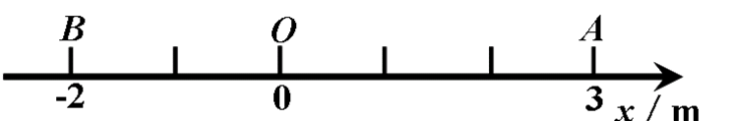
如何确定物体的位置？
若物体只在一条直线上运动，如何描述位置及位置变化？若在某平面（操场）上呢？文字描述方便吗？能精确吗？有没有简便又准确的方法？
这是不是很方便？

Slide 33

（1）坐标系
名词解释
物体沿直线运动
5m
o
x
为了定量地描述物体的位置及位置的变化，需要在参考系上建立适当的坐标系（coordinate system）。
注意
坐标系是在参考系的基础上抽象出来的概念，是抽象化的参考系。

Slide 34
（2）坐标系的构成要素
原点
单位长度
正方向
数字
物理量的符号
单位
直线坐标系

Slide 35
（3）坐标系的种类
①一维坐标（直线坐标系）
描述物体在一条直线上运动，即物体做一维运动时，可以以这条直线为 x 轴，在直线上规定原点、正方向和单位长度，建立直线坐标系。如图所示，若某一物体运动到A点，此时它的位置坐标 x_{A}＝3m，若它运动到B点，则此时它的坐标 x_{B}＝－2m（“－”表示沿 x 轴负方向）。

Slide 36
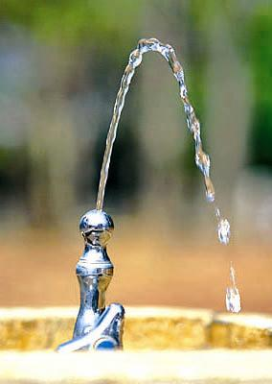
②二维坐标（平面直角坐标系）
描述物体在一平面内运动，即二维运动时，需采用两个坐标确定它的位置。
喷水抛物线
y
2
A
y
O
2
x
y₁
o
x₁
x

Slide 37
③三维坐标（立体坐标系）
描述物体在空间的运动。
z
y
O
x

